Slide 1

Control de inundaciones
Por Juan Antonio Munar

Slide 2
objetivos

Slide 3
El objetivo del proyecto es la construcción de un dispositivo capaz de detectar una fuga en una vivienda unifamiliar y cerrar automáticamente la llave de paso general para minimizar los daños causados por una inundación.
Los requisitos del proyecto son:
Detección automática de una inundación.
Cierre automático de la acometida general de agua de la vivienda.
Rearme manual de la válvula.
Protocolo automático antiincrustación de la válvula.

Slide 4
Esquema eléctrico

Slide 5
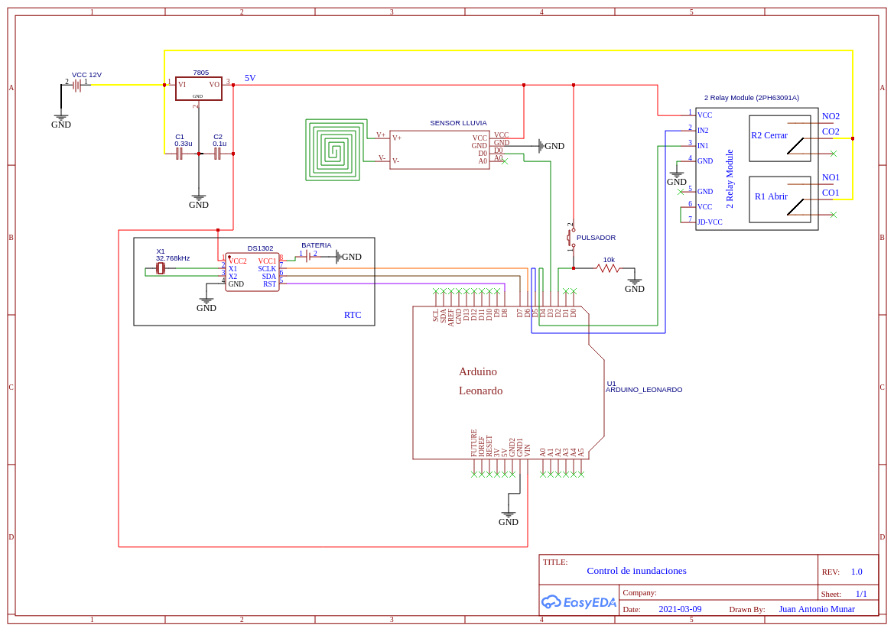

Slide 6
Electro válvula

Slide 7
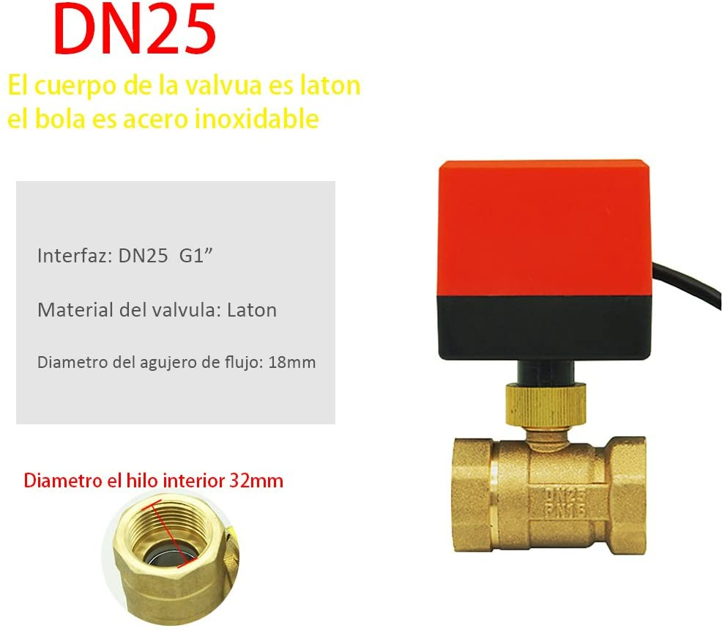
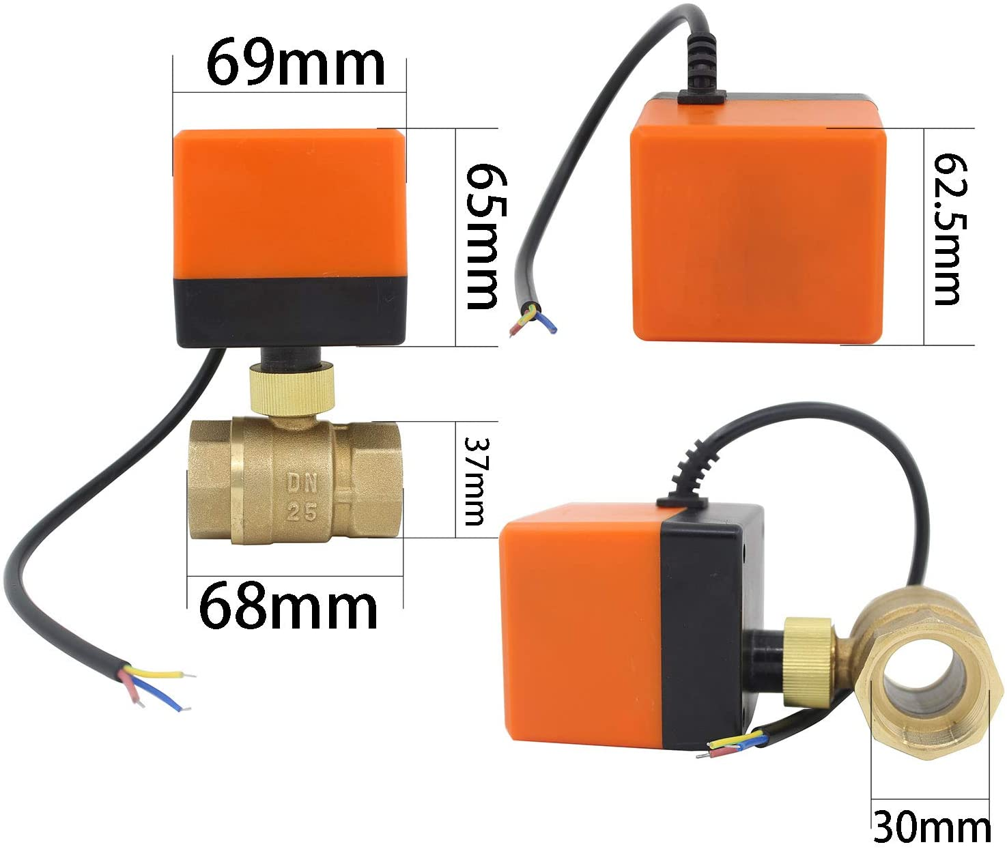
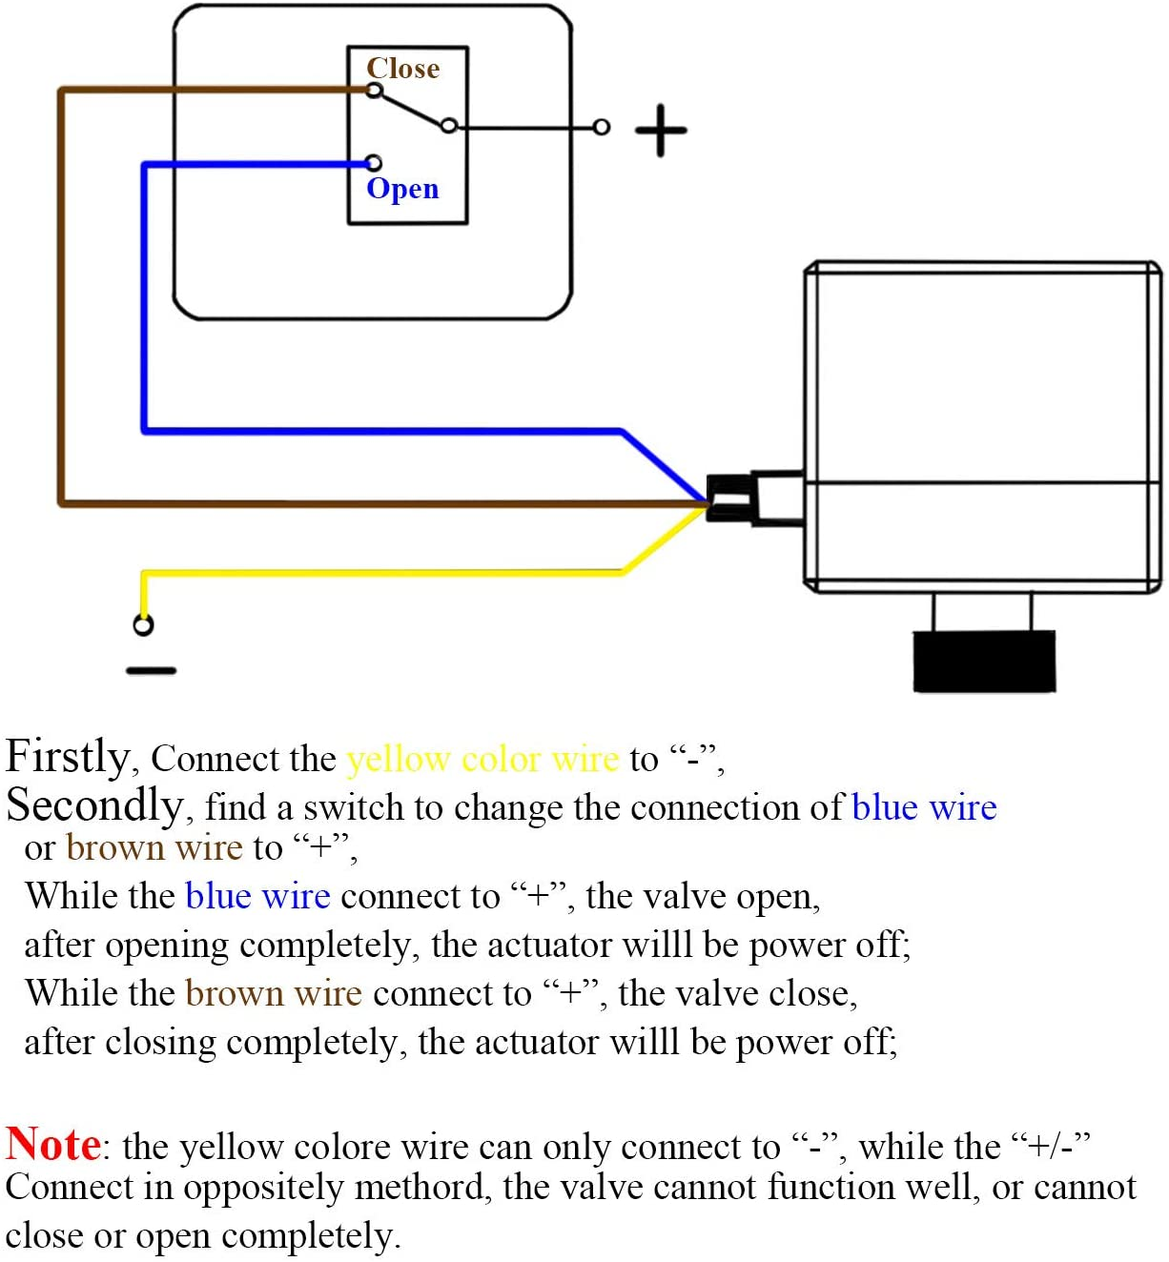

Slide 8
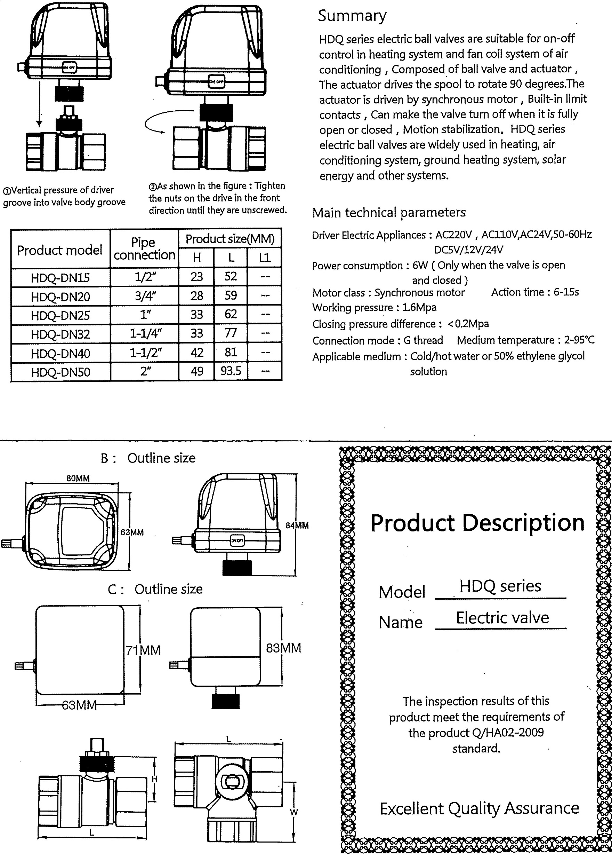

Slide 9
Diagrama de flujo

Slide 10
Inicio Sketh
Incluir librería
Declarar pines
Declara la variable estado de la válvula
Inicio del Setup
Iniciar puerto serie
Poner RTC en hora
(solo la primera vez)
Asignar entradas y salidas
Inicializar relés

Slide 11
Inicio del loop
¿Está el pulsador de rearme presionado?
¿Está la válvula cerrada?
SI
SI
Abre la válvula
NO
Cambia el estado de la válvula a abierta (1)
NO
Carga la hora actual
Imprime la hora en el monitor serie si procede
¿Toca activar el protocolo antiincrustación?
¿Está la válvula cerrada?
SI
NO
Cierra y abre la válvula
NO
SI
¿Está el sensor mojado y la válvula abierta?
Cambia el estado de la válvula a cerrada (0)
SI
Cierra la válvula
NO

Slide 12
sketch

Slide 13
#include <virtuabotixRTC.h>
virtuabotixRTC myRTC(6, 7, 8); // CLK -> 6, DAT -> 7, RST -> 8
const int detectorAgua = 3; // sensor agua (humedo -> 0´1V -> DO LED encendido | seco -> 4´3V -> DO LED apagado)
const int rearme = 2; // pulsador (pulsado -> HIGH -> cerrado | sin pulsar -> LOW -> abierto)
const int releAbrir = 4; // rele 1 (HIGH -> 5V -> led apagado -> NO cerrado NC abierto | LOW -> 0´036V -> led encendido -> NO abierto NC cerrado)
const int releCerrar = 5; // rele 2 (HIGH -> 5V -> led apagado -> NO cerrado NC abierto | LOW -> 0´036V -> led encendido -> NO abierto NC cerrado)
int valvulaAoC = 1; // variable donde se guarda si la válvula está abierta o cerrada (0 = válvula cerrada | 1 = válvula abierta)
void setup()
{
Serial.begin(9600);
// myRTC.setDS1302Time(00, 50, 11, 7, 14, 3, 2021); // Descomentar para poner el reloj en hora SS, MM, HH, DW, DD, MM, YYYY
pinMode( detectorAgua, INPUT);
pinMode( rearme, INPUT);
pinMode( releAbrir, OUTPUT);
pinMode( releCerrar, OUTPUT);
digitalWrite(releAbrir, HIGH); //Inicializa el relé que abre la válvula (HIGH -> relé en reposo)
digitalWrite(releCerrar, HIGH); //Inicializa el relé que cierra la válvula (HIGH -> relé en reposo)
}

Slide 14
void loop()
{
if (digitalRead(rearme) == LOW) // si el pulsador de rearme no está presionado comprueba si hay inundación
{
myRTC.updateTime(); // Carga los datos de la fecha y la hora del RTC
/* Serial.print(myRTC.dayofmonth); // Imprime en el puerto serie la fecha y la hora actuales
Serial.print("/");
Serial.print(myRTC.month);
Serial.print("/");
Serial.print(myRTC.year);
Serial.print(" ");
Serial.print(myRTC.hours);
Serial.print(":");
Serial.print(myRTC.minutes);
Serial.print(":");
Serial.println(myRTC.seconds);
delay(1000); */
if ((myRTC.dayofmonth == 1)&&(myRTC.hours == 4)&&(myRTC.minutes == 0)&&(myRTC.seconds == 0)&&(valvulaAoC == 1))
// Cierra y abre la válvula para evitar que se calcifique con los años asegurándose antes que la válvula no está cerrada por una inundación
{
digitalWrite (releCerrar, LOW);
delay(9000);
digitalWrite (releCerrar, HIGH);
delay(1000);
digitalWrite (releAbrir, LOW);
delay(9000);
digitalWrite (releAbrir, HIGH);
}
if ((digitalRead(detectorAgua) == LOW) && (valvulaAoC == 1)) // si el sensor de agua esta mojado (LOW) y la válvula esta abierta (1) cierra la válvula
{
digitalWrite(releCerrar, LOW);
delay (9000);
digitalWrite(releCerrar, HIGH);
valvulaAoC = 0; // Cambia el estado a válvula cerrada (0)
}
}

Slide 15
else //si el pulsador de rearme a sido presionado y la válvula esta cerrada abre la válvula
{
if (valvulaAoC == 0)
digitalWrite(releAbrir, LOW);
delay (9000);
digitalWrite(releAbrir, HIGH);
valvulaAoC = 1;
}
}

